Slide 1
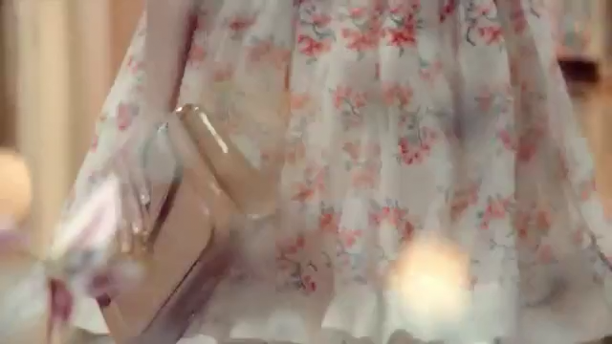

Slide 2
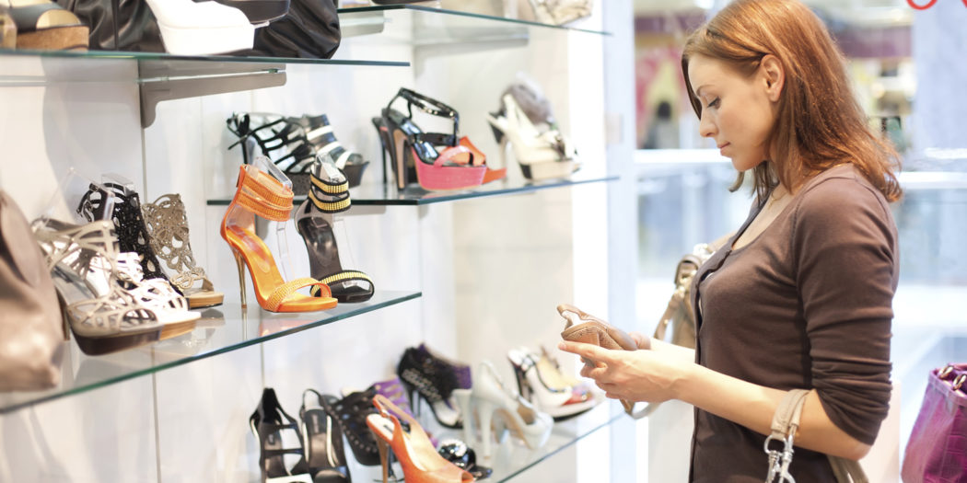
темА:
«Обувные товары»

Slide 3
ЦЕЛИ УРОКА:
Овладение опытом распознавания ассортимента обувных товаров по классификационным признакам;
формирование умений распознавания ассортимента обуви по представленным образцам; приобретение навыков проверки качества обуви органолептическим методом, пользуясь методикой осмотра;
ознакомление с маркировкой, упаковкой, правилами размещения обуви на рабочем месте и продажи.

Slide 4
Критерии оценивания
1 задание | 2 задание | 3 задание | 4 задание
наименование деталей обуви. | Особенности видов и разновидностей обуви | «Обувь. Термины и определения» | наименование вида обуви
5 балов | 10 баллов | 6 балов | 4 бала
Каждый правильный ответ оценивается 1 баллом
Оценки:
24-25 баллов- «5»
22-23 баллов- «4»
19-21 баллов- «3»

Slide 5
Задание №1
Напишите наименование деталей обуви.

Slide 6
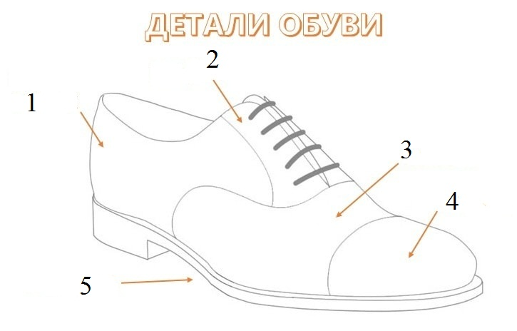

Slide 7
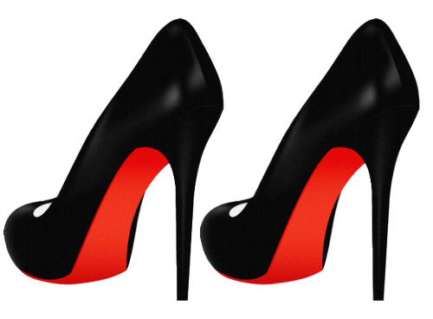
ЗАДАНИЕ №2.
СООТНЕСТИ ХАРАКТЕРНЫЕ
ОСОБЕННОСТИ ВИДОВ И
РАЗНОВИДНОСТЕЙ ОБУВИ

Slide 8
№ п/п | Вид, разновидность | Указать нужную букву
1 | Сапоги
2 | Сапожки
3 | Полусапоги
4 | Полусапожки
5 | Ботинки
6 | Полуботинки
7 | Туфли
8 | Туфли летние
9 | Пантолеты
10 | Сандалеты
А) Голенище закрывают икру, является основным видом обуви
Б) Берцы ниже лодыжки, верх не полностью закрывает тыльную поверхность стопы
В) Разновидность туфель, предназначенные для носки летом
Г) Берцы ниже лодыжки, верх закрывает всю тыльную поверхность стопы
Д) Разновидность туфель, заготовка верха состоит только из союзки, закрывающей тыльную поверхность стопы
Е) Основной вид обуви с берцами, доходящими до половины икры
Ж) Отличаются от сапог и полусапог наличием разнообразных украшений и отделок
З) Берцы закрывают лодыжку и доходят до начала икры
И) Соответствуют полуботинкам по высоте, но имеют разнообразные по форме и размерам сквозные отверстия.

Slide 9
Задание №3
Напишите наименование обуви, с указанием номера пункта в ГОСТе 23251-83 «Обувь. Термины и определения»

Slide 10
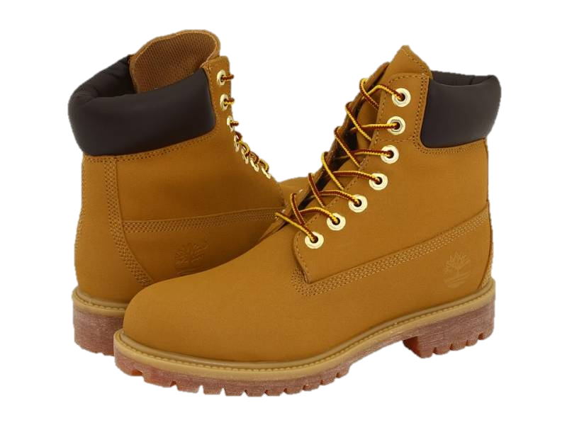
Образец № 1

Slide 11
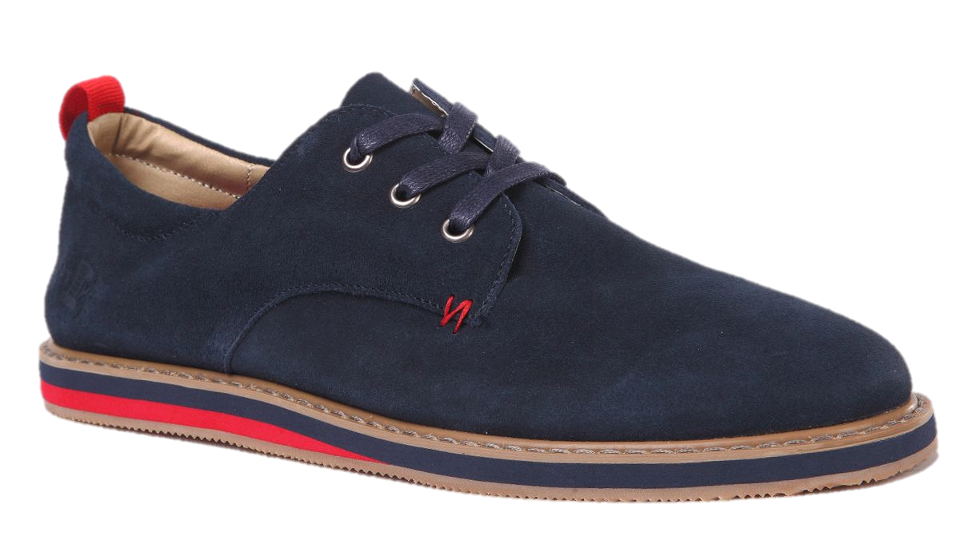
Образец № 2

Slide 12
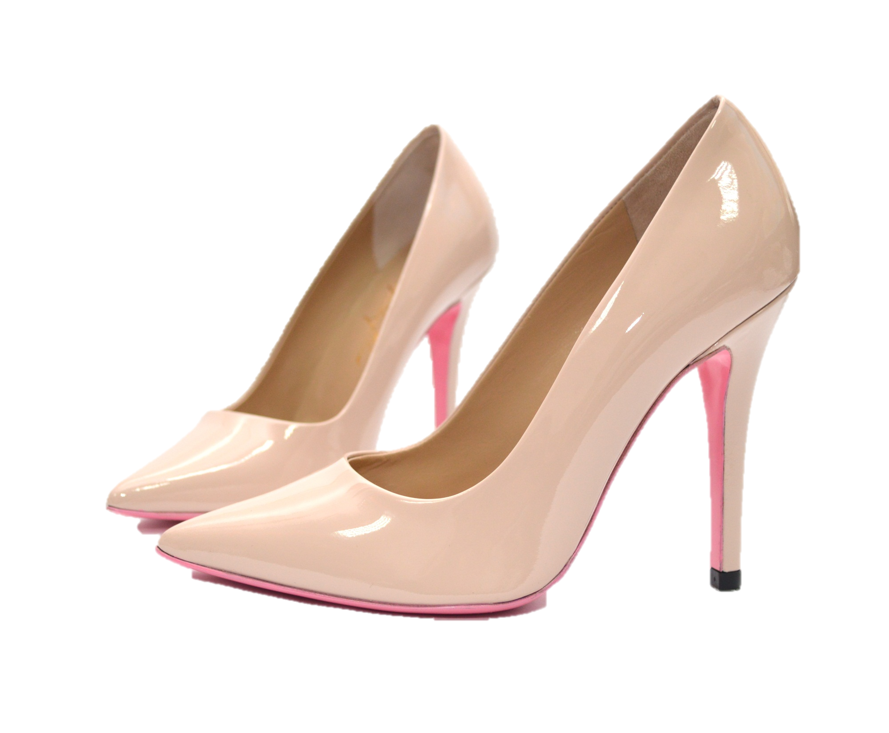
Образец № 3

Slide 13
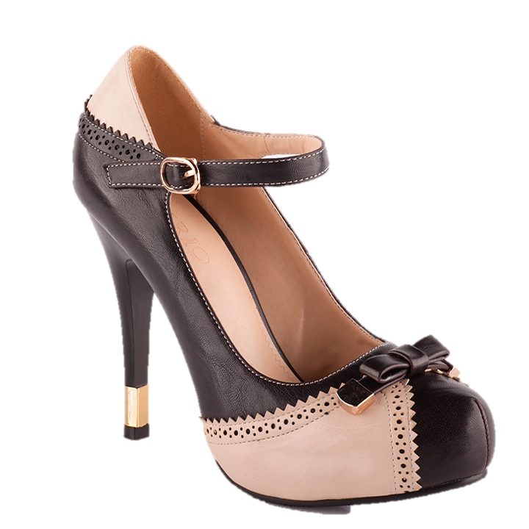
Образец № 4

Slide 14
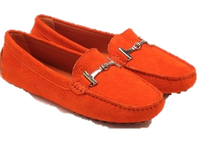
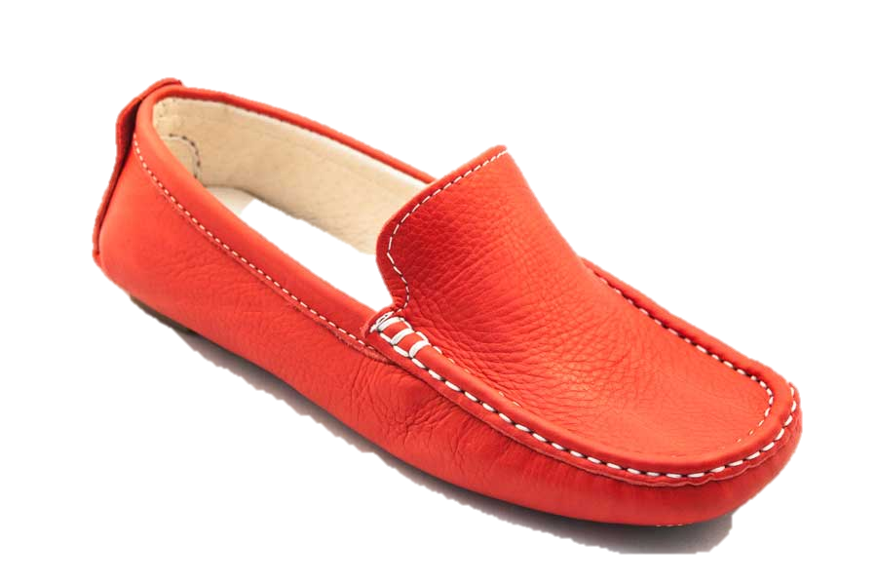
Образец № 5

Slide 15
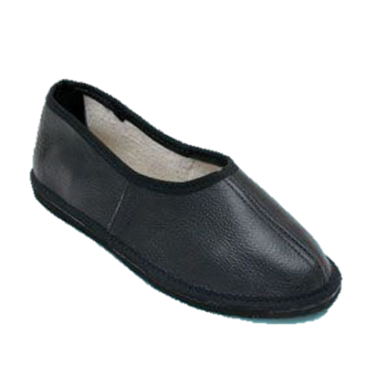
Образец № 6

Slide 16
Задание № 4
Напишите правильное наименование вида обуви

Slide 17
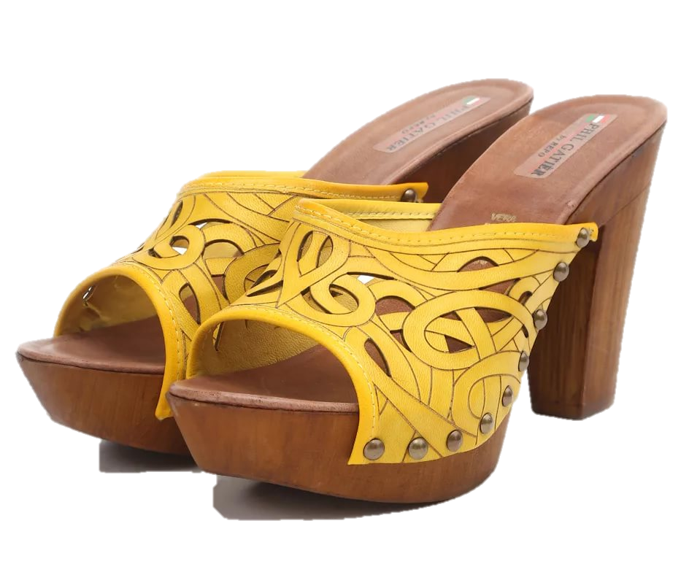
Образец № 1

Slide 18
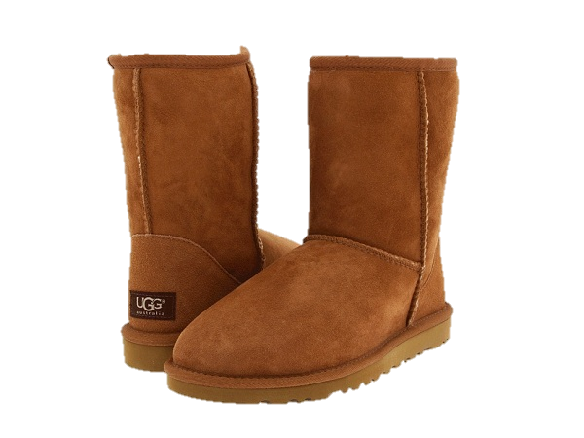
Образец № 2

Slide 19
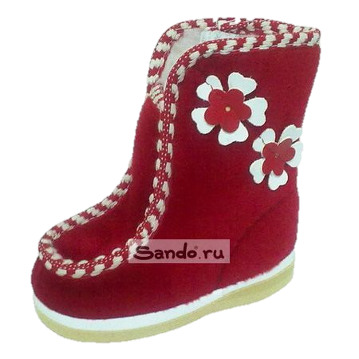
Образец № 3

Slide 20
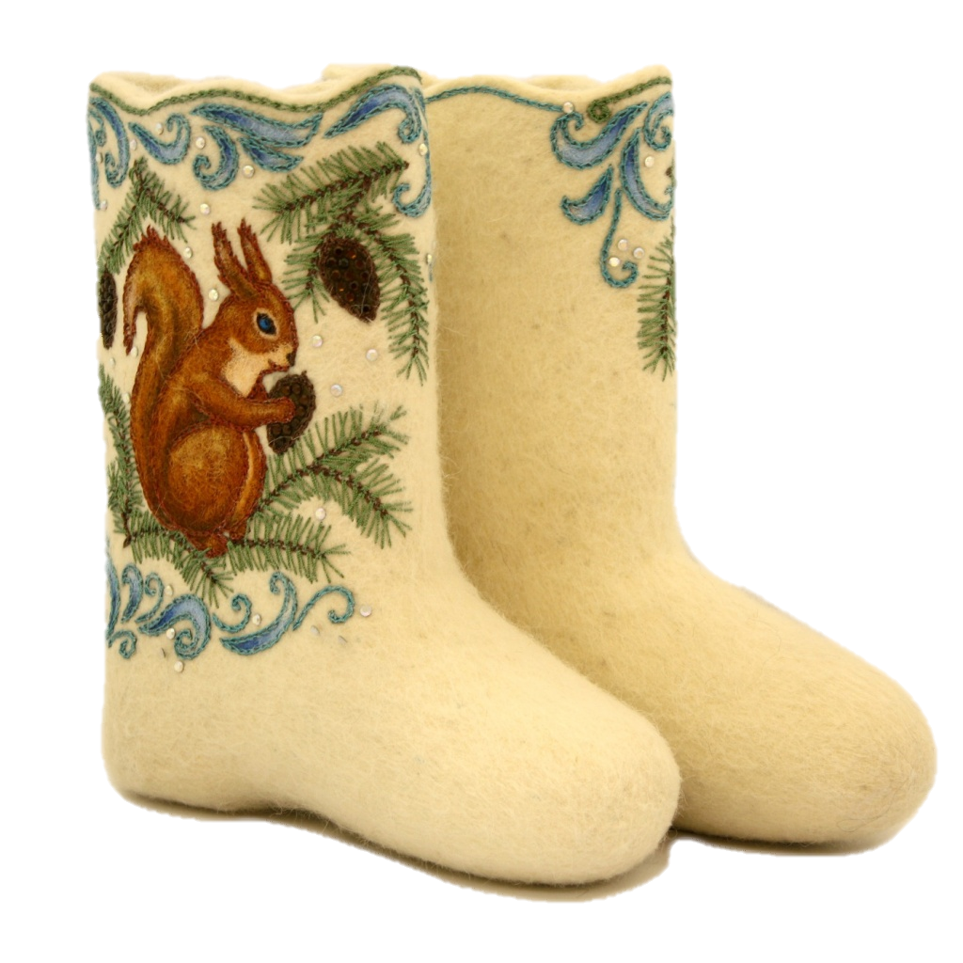
Образец № 4

Slide 21
Эталоны ответов
Задание №1

Slide 22
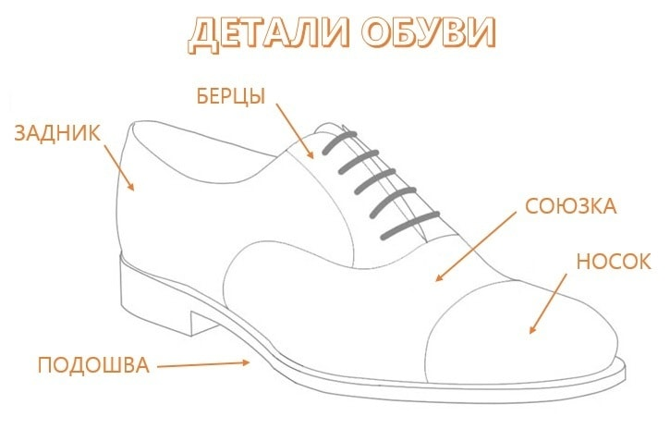
Задание №1

Slide 23
Задание №2

Slide 24
Задание №3

Slide 25
Ботинки п.76
Образец № 1

Slide 26
Полуботинки мужские п.74
Образец № 2

Slide 27
Туфли лодочки п.94
Образец № 3

Slide 28
Туфли с чересподъёмным ремнем п.95
Образец № 4

Slide 29
Мокасины п.92
Образец № 5

Slide 30
Чувяки п.99
Образец № 6

Slide 31
Задание №4

Slide 32
Туфли САБО
Образец №1

Slide 33
Угги
Образец № 2

Slide 34
БУРКИ
Образец № 3

Slide 35
Сапог валяный
Образец № 4

Slide 36
Задание №5
Заполнение
ценника

Slide 37
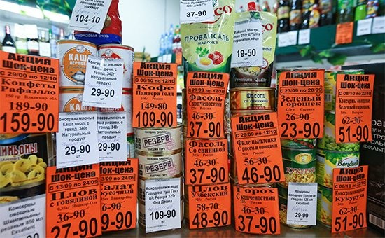

Slide 38


Slide 39
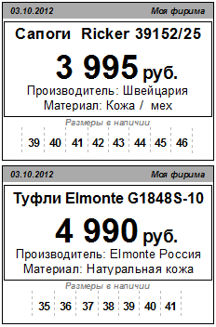
ООО «Бриг» Сапоги зимние жен. Натуральная кожа Изгот: ООО «Сарс», г. Тверь Арт. 442860 Размеры 35,36,37,38,39 Цена 4050 руб. 00 коп.
Подпись __________
Дата

Slide 40
Критерии оценок
1 задание | 2 задание | 3 задание | 4 задание
наименование деталей обуви. | Особенности видов и разновидностей обуви | «Обувь. Термины и определения» | наименование вида обуви
5 балов | 10 баллов | 6 балов | 4 бала
Каждый правильный ответ оценивается 1 баллом
Оценки:
24-25 баллов- «5»
22-23 баллов- «4»
19-21 баллов- «3»

Slide 41
